Slide 1
2021
阿里云RDS云数据库服务介绍
ApsaraDB for RDS
汇报时间：2021年5月 汇报人：章志怡 周纹慧 朱可心

Slide 2
目录
01
阿里云RDS简介
02
产品优势
03
基础功能
04
使用RDS

Slide 3
01
Part One
阿里云RDS简介

Slide 4
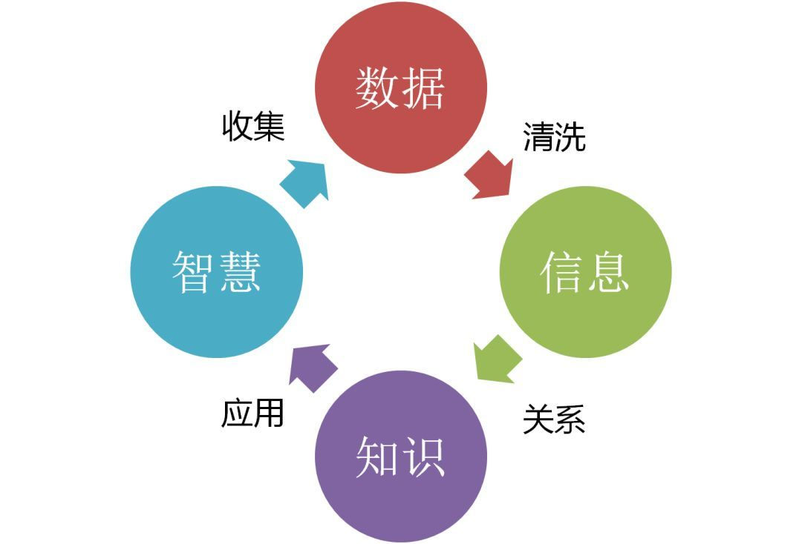
什么是云计算？什么是大数据？两者有何关系？
云计算的关键词在于“整合”，整合后调度分配给用户，从而解决用户因为存储计算资源不足所带来的问题。
大数据正是因为数据的爆发式增长带来的一个新的课题内容。
他俩之间的关系你可以这样来理解，云计算技术就是一个容器，大数据正是存放在这个容器中的水，大数据是要依靠云计算技术来进行存储和计算的。
70%
30%
Notes:
无论你是通过现在已经很成熟的传统的虚拟机切分型技术，还是通过google后来所使用的海量节点聚合型技术，他都是通过将海量的服务器资源通过网络进行整合，调度分配给用户，从而解决用户因为存储计算资源不足所带来的问题。
如何存储如今互联网时代所产生的海量数据，如何有效的利用分析这些数据等等。

Slide 5

产品概述
阿里云关系型数据库( Relational Database Service，简称RDS )是一种稳定可靠、可弹性伸缩的在线数据库 服务。基于飞天分布式系统和高性能存储，RDS支持MySQL、SQL Server、PostgreSQL 和PPAS (Postgre Plus Advanced server，一种高度兼容Oracle的数据库)引擎,并且提供了容灾、备份、恢复、监 控、迁移等方面的全套解决方案 ，彻底解决数据库运维的烦恼。
70%
30%

Slide 6
RDS用户需要什么
01
高可靠性
02
扩展性
单区高可用
多区分级容灾机制
全局数据备份
轻松扩展计算和存储资源
多个只读实例支持
03
安全
04
成本
VPC,CDFW,SSL加密支持
灵活的付费模式多种资源套餐

Slide 7
为什么选择RDS
高可用和容灾设计
高性能
数据备份与恢复
同城容灾
参数优化
高端硬件投入
高安全性
便宜易用
3
4
防DDos攻击
访问控制策略
灵活计费
按需变配
2
5
自研内核
RDS与自建数据库对比优势
AliSQL
AliPG
1
6
Notes:
AliSQL是阿里云深度定制的独立MySQL分支，除了社区版的所有功能外，AliSQL提供了类似于MySQL企业版的诸多功能，如企业级备份恢复、线程池、并行查询等，并且AliSQL还提供兼容Oracle的能力，如sequence引擎等。RDS MySQL使用AliSQL内核，为用户提供了MySQL所有的功能，同时提供了企业级的安全、备份、恢复、监控、性能优化、只读实例等高级特性。
高速访问：RDS可以配合同一地域的云服务器ECS一起使用，通过内网通信，缩短应用响应时间，同时也节省了公网流量费用。
RDS默认提供备份功能，支持自动备份和手动备份。您可以设置自动备份的周期，还可以根据自身业务特点随时发起备份。更多信息请参见备份恢复。
RDS默认支持按备份集和指定时间点进行数据恢复。在大多数场景下，您可以将7天内任意一个时间点的数据恢复到RDS临时实例或克隆实例上，数据验证无误后即可将数据迁回RDS主实例，从而完成数据回溯。更多信息请参见备份恢复。
云数据库RDS提供高可用、高可靠、高安全、可扩展的托管数据库服务，性能等同于商业数据库，但是价格相比ECS自建数据库，仅需约1/3，相比自购服务器搭建数据库，仅需约1/10。

Slide 8
02
Part Two
产品优势

Slide 9
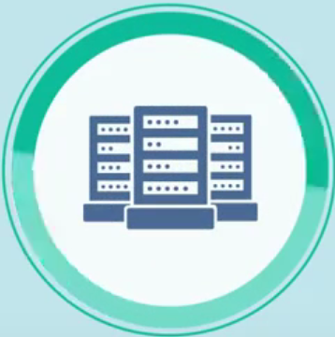

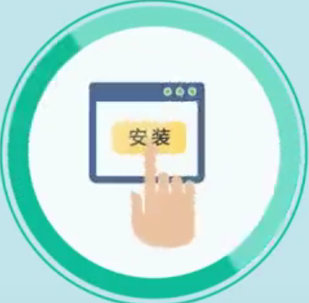

传统自建型数据库
传统
Notes:
自建数据库需要自建机房，采购设备，安装软件，而且还要不断投入运维管理，既费时又耗钱

Slide 10
阿里云云数据库RDS
低成本
RDS
高性能
轻量运维
Notes:
而相比于阿里云的云数据库RDS，低成本，高性能，轻量运维，即买即用，随意变配
云数据库的一个很大的优势是弹性扩展，意味着可以按需进行扩展，比如说 1. 业务增长：随着业务增长动态扩容数据库 2. 业务高峰：比如今晚的618大促临时提升服务器规格，在业务低峰期再进行服务器规格降级 3. 临时使用：比如申请一台服务器进行测试，这个过程使用云数据库不但避免了麻烦的数据库安装部署成本，还能在测试完成后关闭服务器以节约成本

Slide 11
RDS与自建数据库性能对比
Notes:
接下来，我们将数据传输对云数据库RDS与自建传统数据库进行简单的性能对比：
1. 服务可用性和数据可靠性： 在这两方面方面，云数据库RDS是99.95%可用可靠的；而在自购服务器搭建的传统数据库服务中，需自行保障, 自行搭建主从复制，自建RAID等。
3. 系统安全性： 阿里云提供的云数据库RDS可防DDoS攻击（对目标网站在较短的时间内发起大量请求，大规模消耗目标网站的主机资源，让它无法正常服务），流量清洗，能及时有效地修复各种数据库安全漏洞；而在自购服务器搭建的传统数据库，则需自行部署，价格高昂，同时也需自行修复数据库安全漏洞。
4. 数据库备份： 云数据库RDS可自动为数据库进行备份，而自购服务器搭建的传统数据库需自行实现，同时需要寻找备份存放空间以及定期验证备份是否可恢复。
5. 软硬件投入 阿里云提供的云数据库RDS无软硬件投入，并按需付费（使用时长，实例规格）；而自购服务器搭建的传统数据库服务器成本相对较高，对于SQL Server需支付许可证费用。
6. 系统托管 阿里云提供的云数据库RDS无需托管费用，而自购服务器搭建的传统数据库每台2U服务器每年超过5000元（如果需要主从，两台服务器需超过10000元/年）。
7.维护成本 阿里云提供的云数据库RDS无需运维，而自购服务器搭建的传统数据库需招聘专职DBA（数据库管理员）来维护，花费大量人力成本。
8. 部署扩容 阿里云提供的云数据库RDS即时开通，快速部署，弹性扩容，按需开通，而自购服务器搭建的传统数据库需硬件采购、机房托管、部署机器等工作，周期较长。
9. 资源利用率 阿里云提供的云数据库RDS按实际结算，100%利用率，而自购服务器搭建的传统数据库需考虑峰值，资源利用率很低。
通过上述比较可以看出，阿里云提供的云数据库RDS产品是高性能、高安全、高可靠、便宜易用的数据库服务系统，并且可以有效地减轻用户的运维压力，为用户带来安全可靠的全新体验。

Slide 12
价格对比
RDS
自购服务器
ECS
Notes:
虽然云数据库RDS提供高可用、高可靠、高安全、可扩展的托管数据库服务，性能等同于商业数据库，但是价格相比ECS（云服务器）自建数据库，仅需约1/3，相比自购服务器搭建数据库，仅需约1/10。
根据硬件和备品配件，机房托管，宽带以及运维工程师的费用，总的加起来云数据库RDS一年是8千，ECS自建数据库需要2万4左右，自购服务器搭建的数据库则需要3万4左右，所以由此可见，云数据库RDS的性价比是很高的

Slide 13
03
Part Three
产品功能

Slide 14
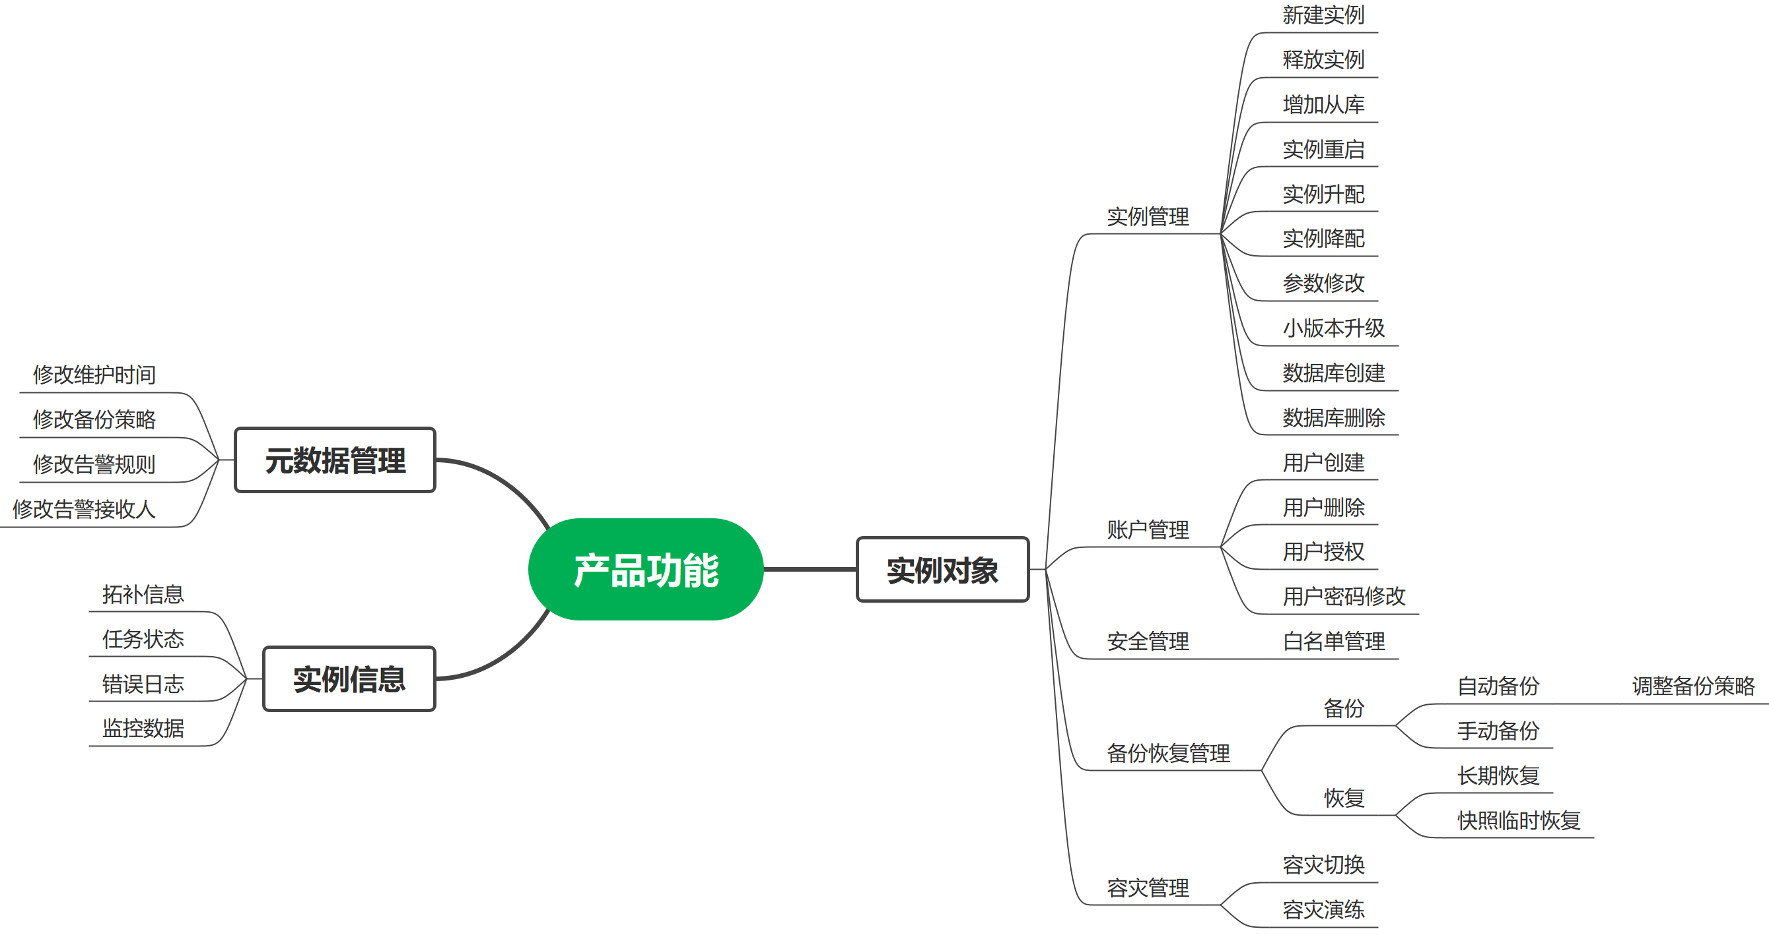

Slide 15
高安全等级，保证数据库安全性
安全事前防护
安全事中防护
安全事后审计

Slide 16
多种部署架构，满足多类可用性要求
输入相关标题
主备架构
这里输入简单的文字概述这里输入简单文字概述简单的文字概述这里输入简单的文字概述这里输入简单
同城容灾
异地容灾
输入相关标题
这里输入简单的文字概述这里输入简单文字概述简单的文字概述这里输入简单的文字概述这里输入简单

Slide 17
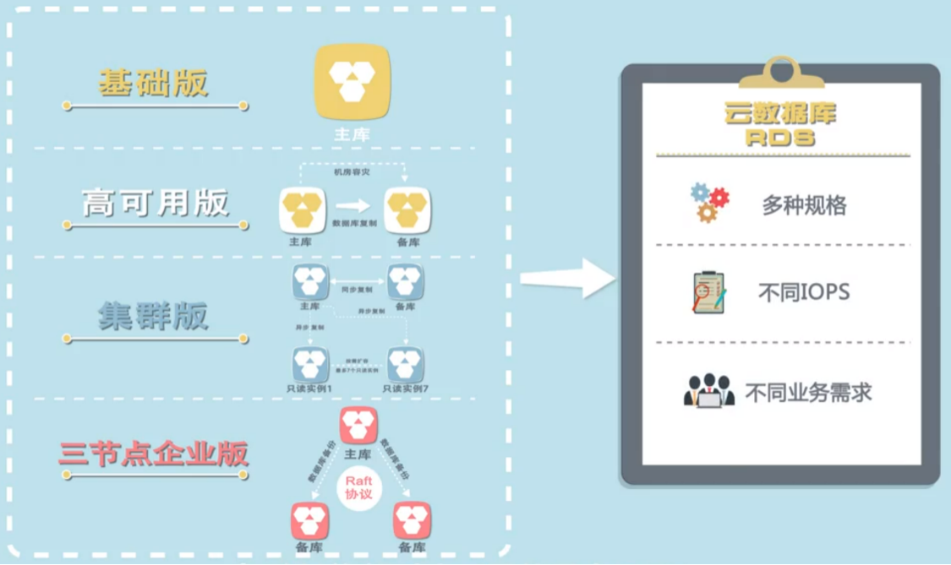
灵活的产品形态，满足系统可扩展性
输入相关标题
这里输入简单的文字概述这里输入简单文字概述简单的文字概述这里输入简单的文字概述这里输入简单
多种系列选配

Slide 18
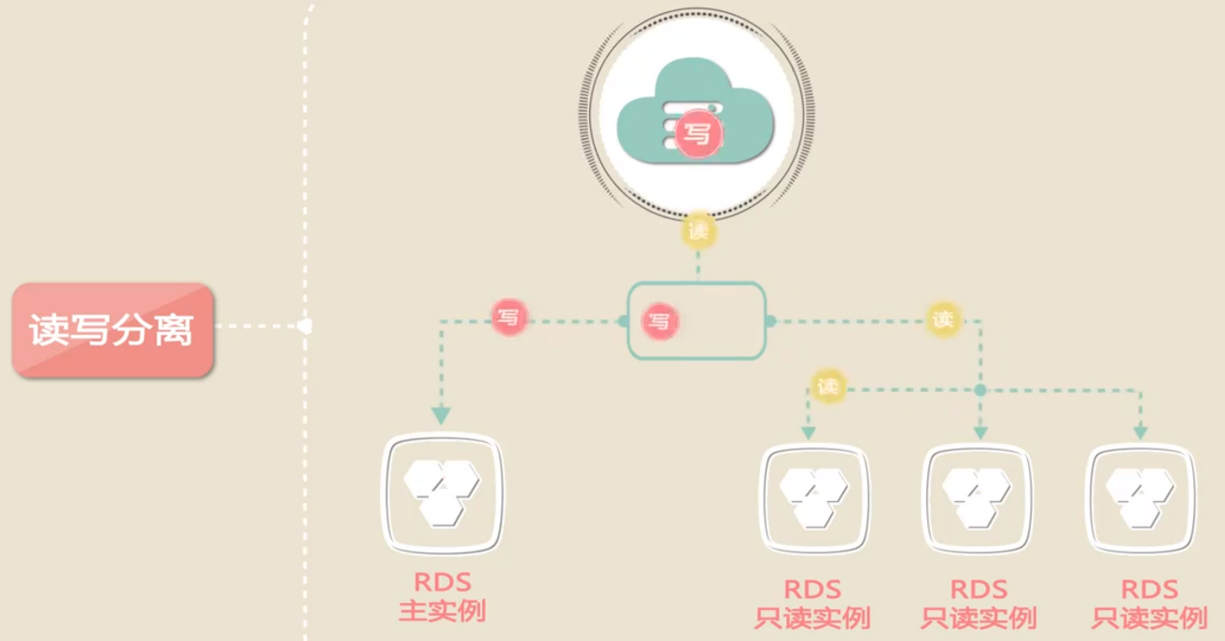
灵活的产品形态，满足系统可扩展性
输入相关标题
这里输入简单的文字概述这里输入简单文字概述简单的文字概述这里输入简单的文字概述这里输入简单
只读实例

Slide 19
灵活的产品形态，满足系统可扩展性
自由弹性
可按需随时升级内存、磁盘空间，紧随业务发展
独享高配
独享型、独占物理机提供更稳定的性能，更优惠的价格
这里输入简单的文字概述这里输入简单文字概述简单的文字概述这里输入简单的文字概述这里输入简单
输入相关标题

Slide 20
丰富运维功能，大幅降低运维成本
备份恢复
这里输入简单的文字概述这里输入简单文字概述简单的文字概述这里输入简单的文字概述这里输入简单
版本升级
监控报警
故障切换
性能诊断
这里输入简单的文字概述这里输入简单文字概述简单的文字概述这里输入简单的文字概述这里输入简单

Slide 21
04
Part Five
使用RDS

Slide 22
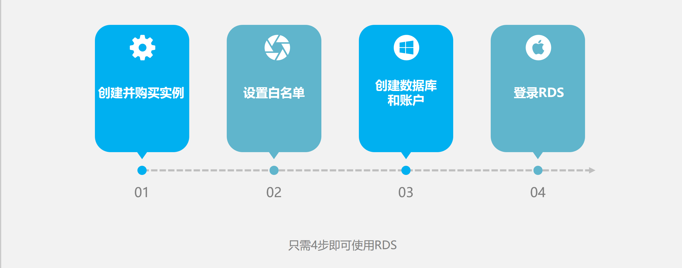
购买与使用
输入相关标题
这里输入简单的文字概述这里输入简单文字概述简单的文字概述这里输入简单的文字概述这里输入简单
输入相关标题
这里输入简单的文字概述这里输入简单文字概述简单的文字概述这里输入简单的文字概述这里输入简单

Slide 23
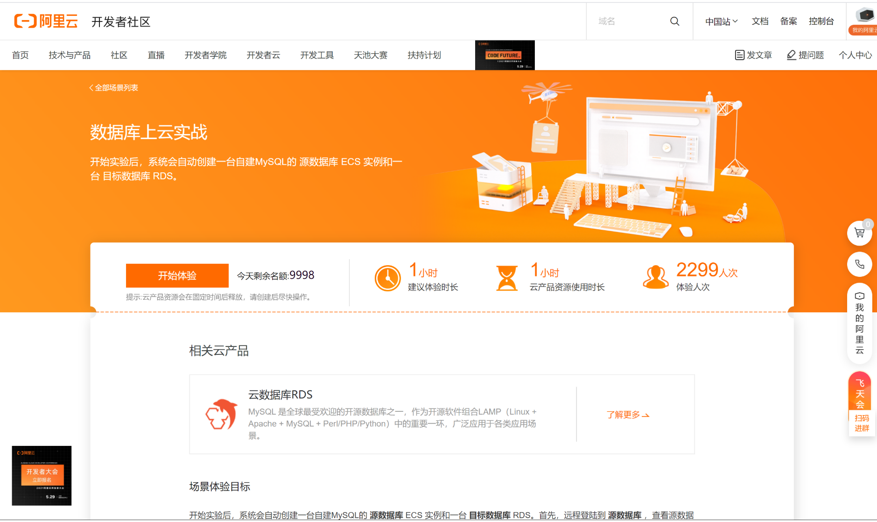

Slide 24
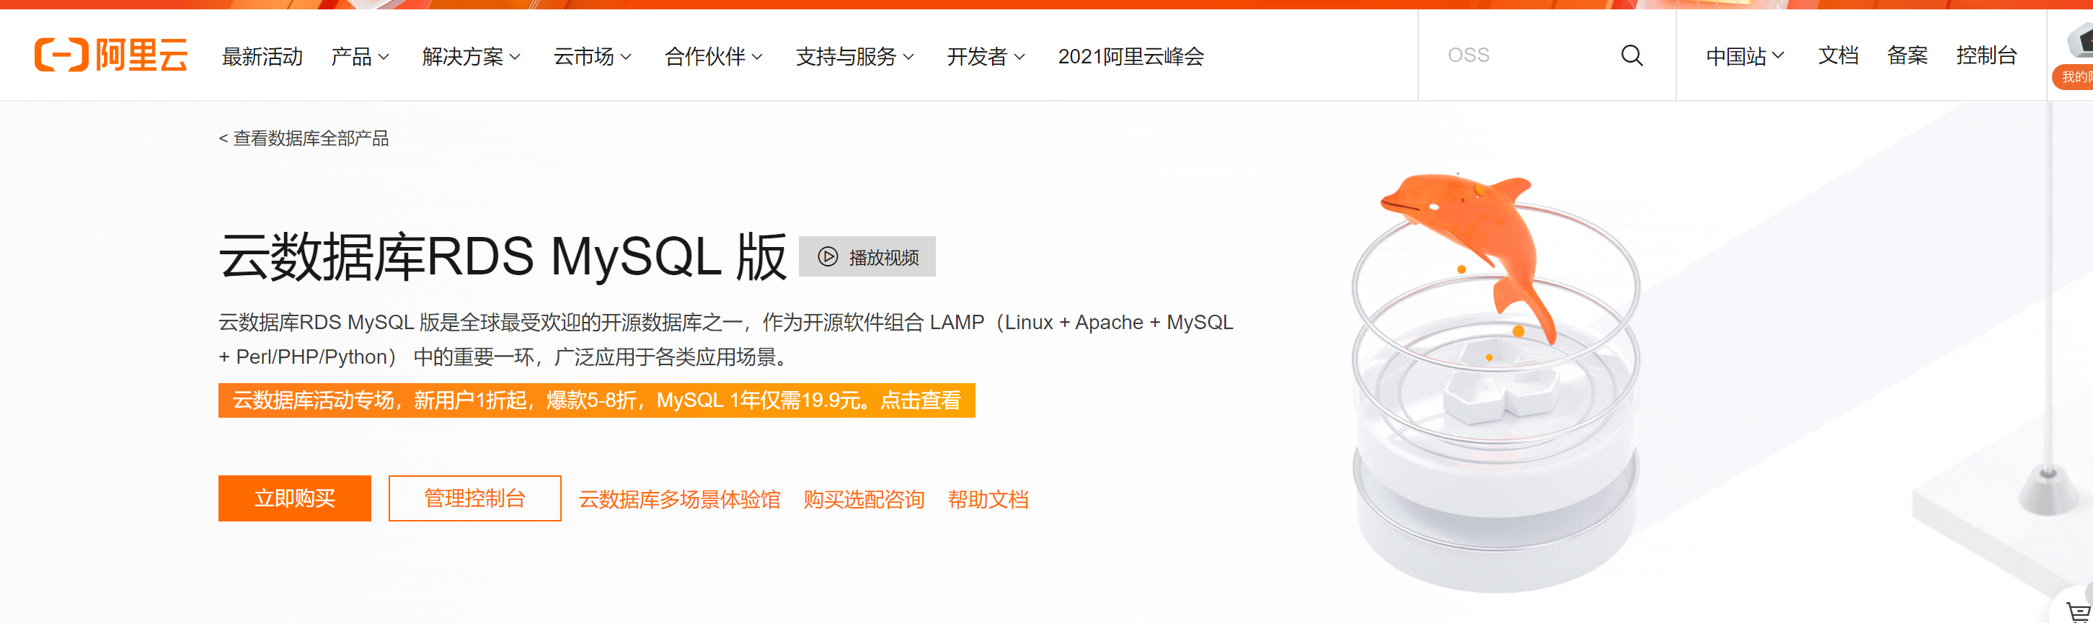
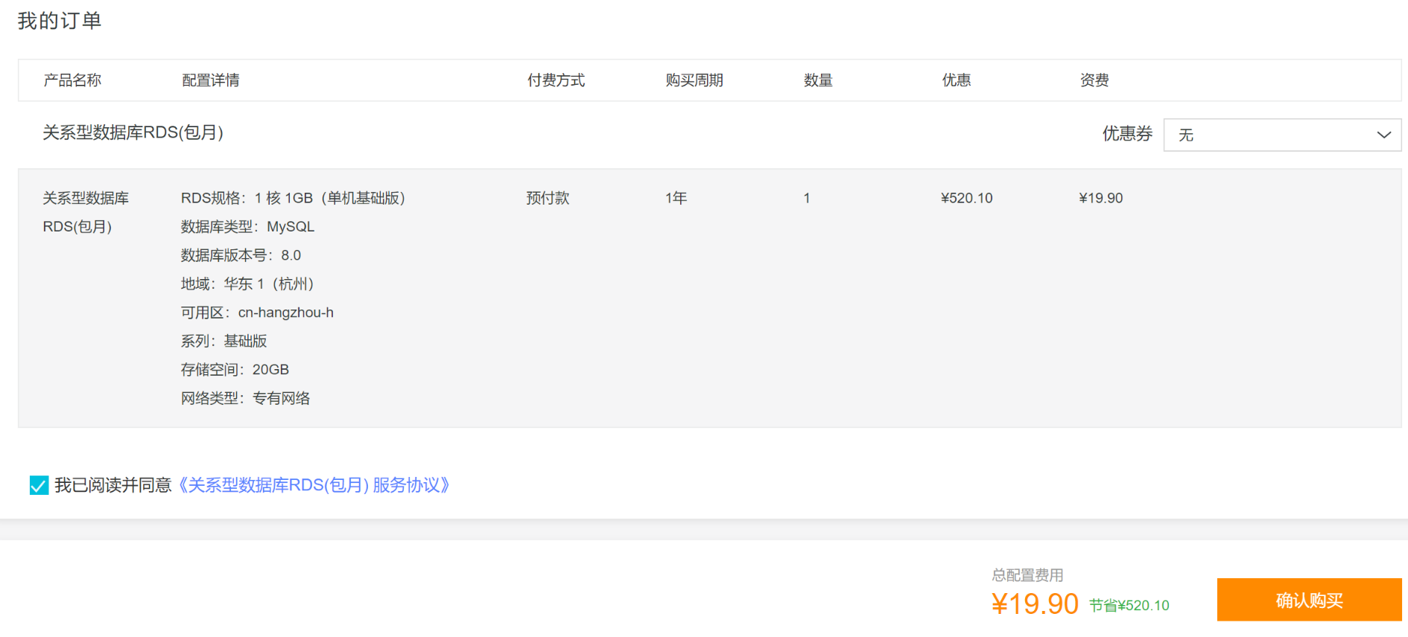

Slide 25
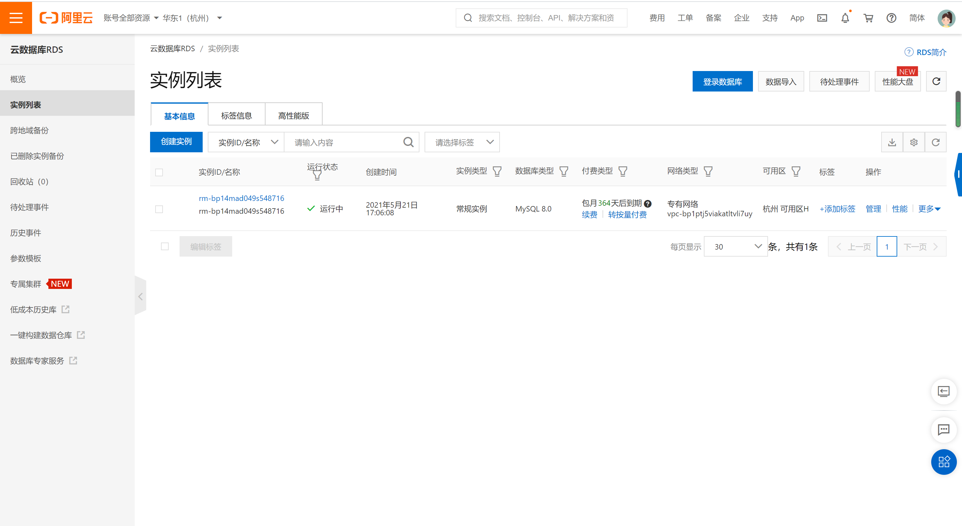
创建实例
输入相关标题
这里输入简单的文字概述这里输入简单文字概述简单的文字概述这里输入简单的文字概述这里输入简单
输入相关标题
这里输入简单的文字概述这里输入简单文字概述简单的文字概述这里输入简单的文字概述这里输入简单

Slide 26
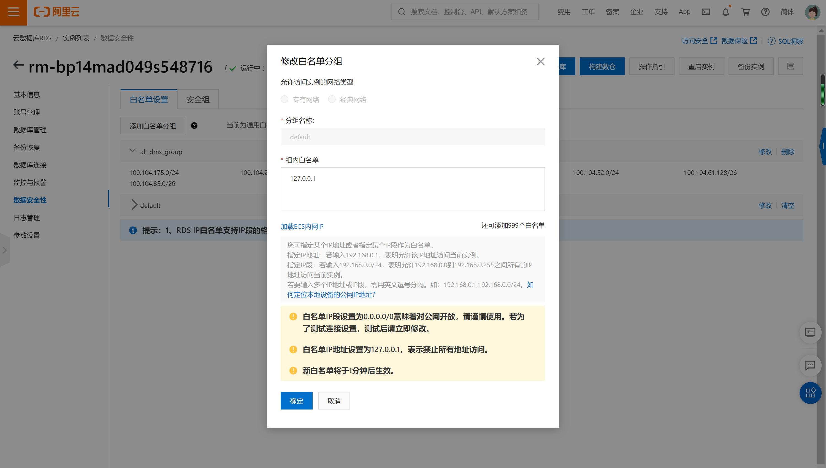
设置白名单
输入相关标题
这里输入简单的文字概述这里输入简单文字概述简单的文字概述这里输入简单的文字概述这里输入简单
输入相关标题
这里输入简单的文字概述这里输入简单文字概述简单的文字概述这里输入简单的文字概述这里输入简单

Slide 27
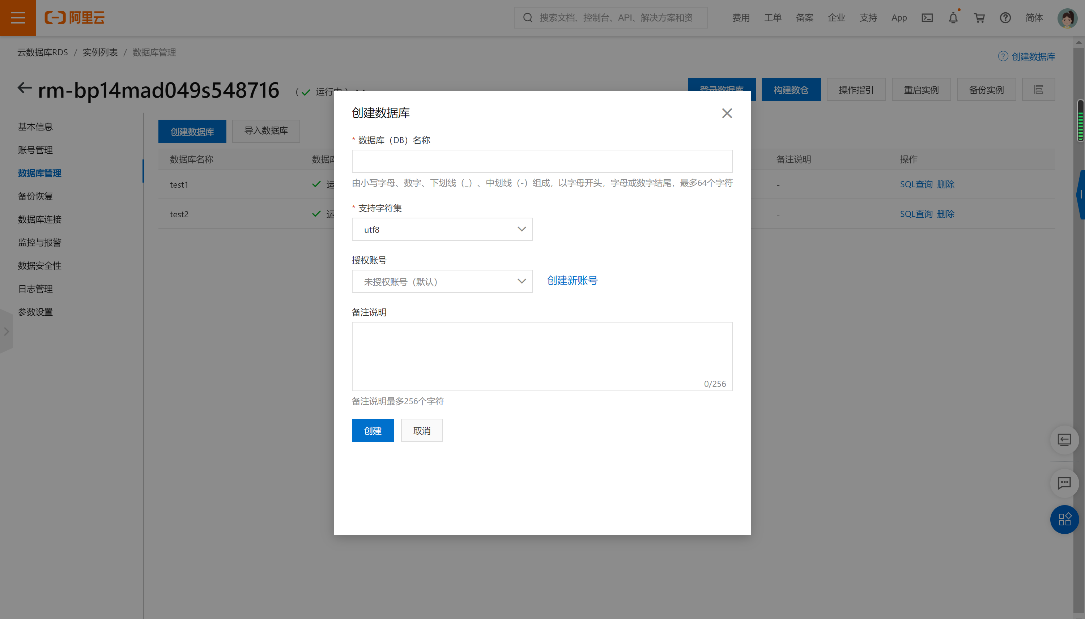
创建数据库
输入相关标题
这里输入简单的文字概述这里输入简单文字概述简单的文字概述这里输入简单的文字概述这里输入简单
输入相关标题
这里输入简单的文字概述这里输入简单文字概述简单的文字概述这里输入简单的文字概述这里输入简单

Slide 28
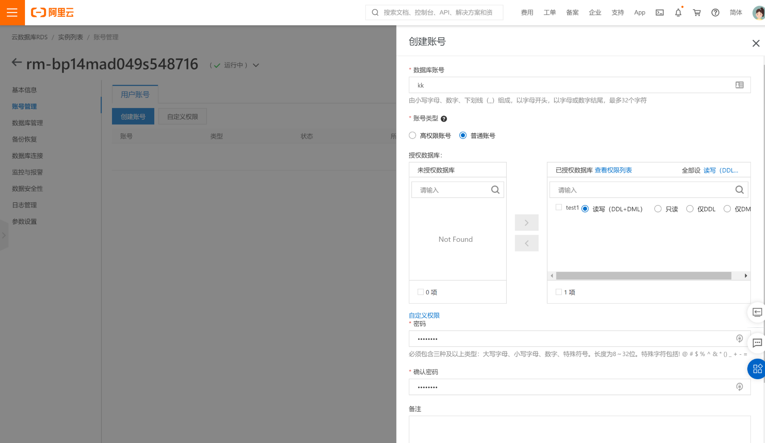
创建账户
输入相关标题
这里输入简单的文字概述这里输入简单文字概述简单的文字概述这里输入简单的文字概述这里输入简单
输入相关标题
这里输入简单的文字概述这里输入简单文字概述简单的文字概述这里输入简单的文字概述这里输入简单

Slide 29
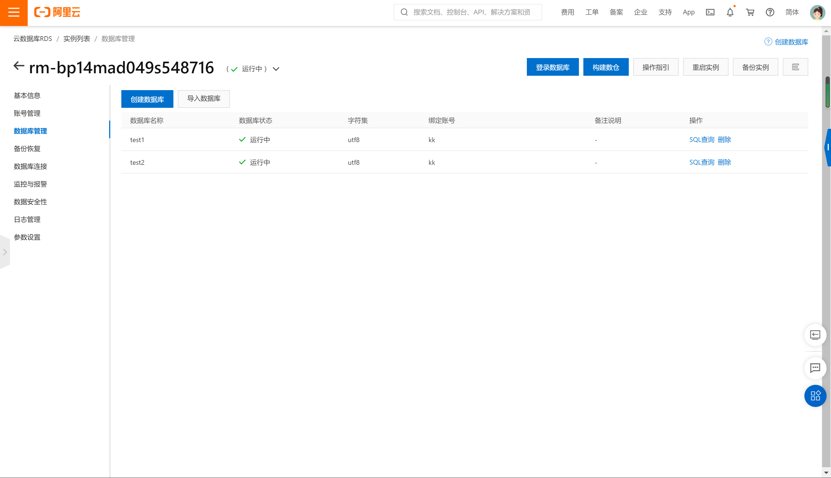

Slide 30
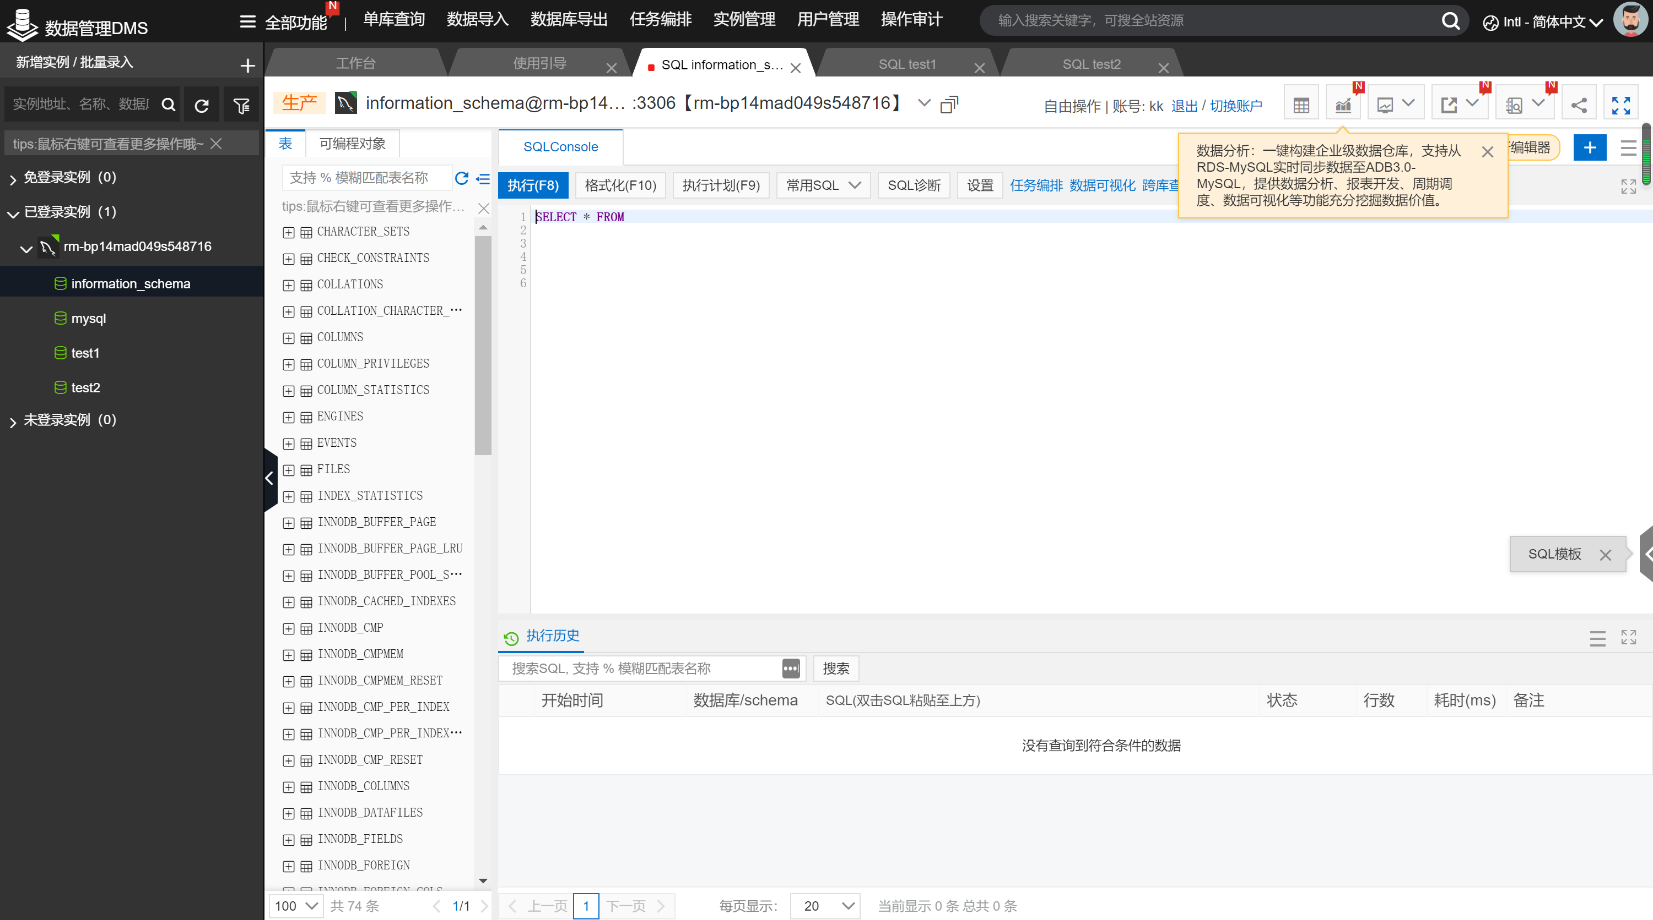
登录到后台
输入相关标题
这里输入简单的文字概述这里输入简单文字概述简单的文字概述这里输入简单的文字概述这里输入简单
输入相关标题
这里输入简单的文字概述这里输入简单文字概述简单的文字概述这里输入简单的文字概述这里输入简单

Slide 31
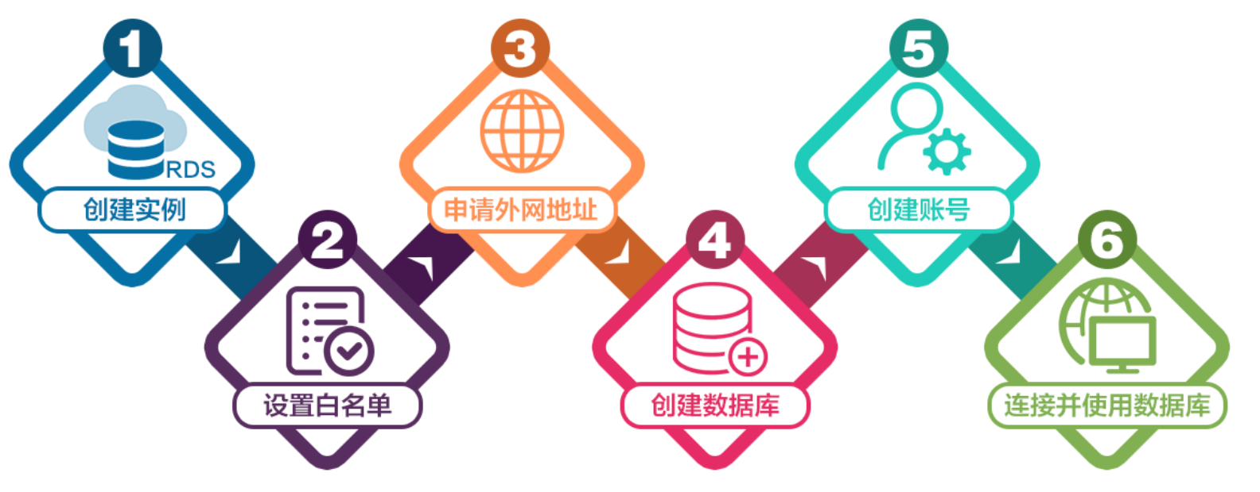
申请外网
输入相关标题
这输入简单的文字概述这里输入简单文字概述简单的文字概述这里输入简单的文字概述这里输入简单
输入相关标题
这里输入简单的文字概述这里输入简单文字概述简单的文字概述这里输入简单的文字概述这里输入简单
若您的应用部署在其它地域的阿里云ECS或阿里云以外的系统上，您还需要申请一个外网地址

Slide 32
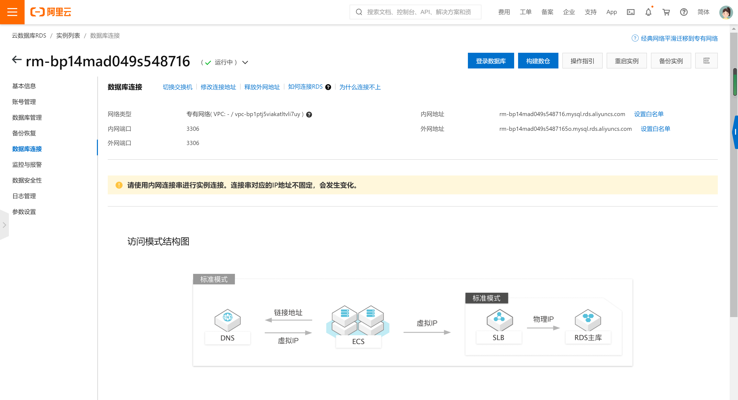
申请外网地址，并将其添加到白名单中
输入相关标题
这里输入简单的文字概述这里输入简单文字概述简单的文字概述这里输入简单的文字概述这里输入简单
输入相关标题
这里输入简单的文字概述这里输入简单文字概述简单的文字概述这里输入简单的文字概述这里输入简单

Slide 33


THANKS
——汇报人：——

